Slide 1
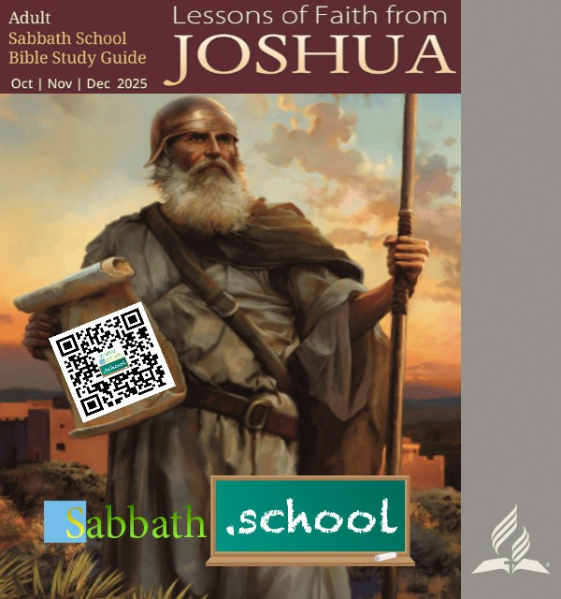
యెహోషువ నుండి విశ్వాస పాఠాలు
9 - "వాగ్దానములకు వారసులు, బందీలైయుండియు నిరీక్షణగలవారు
"
పెద్దల సబ్బాతుబడి పాఠములు
4వ త్రిమాసము
అక్టోబర్, నవంబర్, డిసెంబర్- 2025

Slide 2
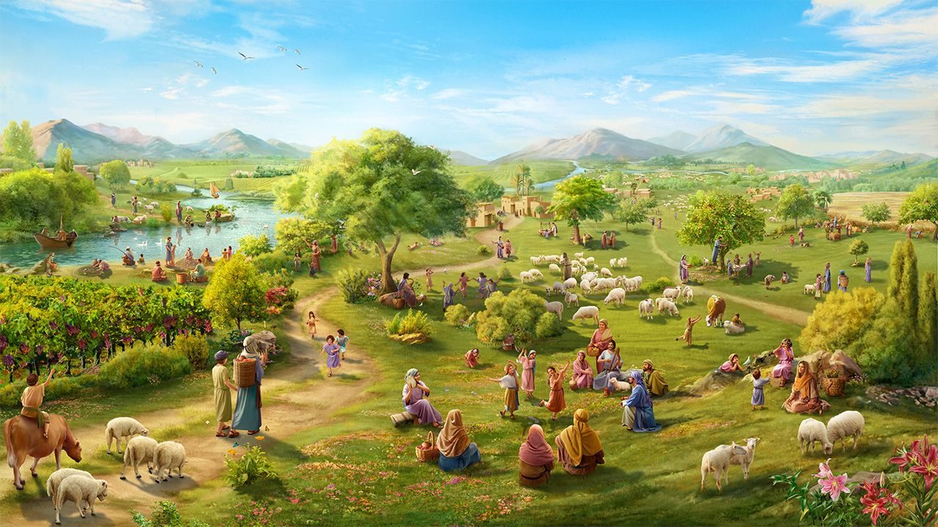
వాగ్దానములకు వారసులు, బందీలైయుండియు నిరీక్షణగలవారు
నవంబర్ 29, 2025 నాటి పాఠం 9

Slide 3
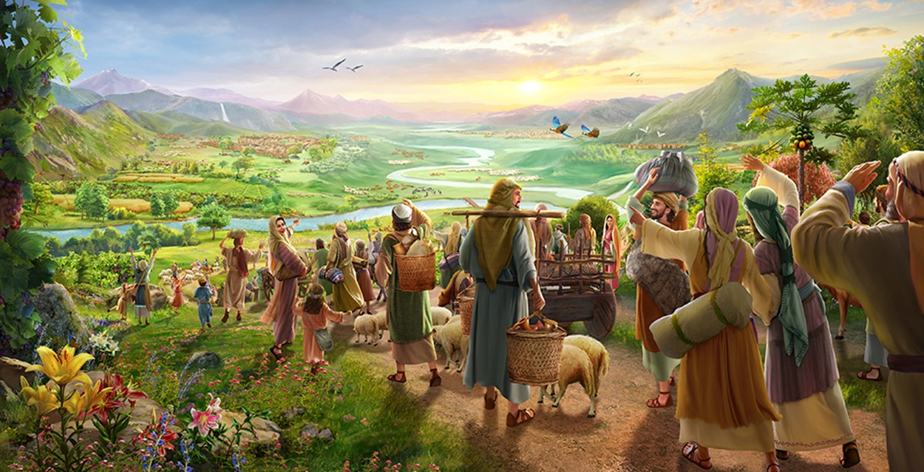
“బంధకములలో పడియుండియు నిరీక్షణగలవారలారా, మీ కోటను మరల ప్రవేశించుడి, రెండంతలుగా మీకు మేలు చేసెదనని నేడు నేను మీకు తెలియజేయుచున్నాను.” (జెకర్యా 9:12)

Slide 4

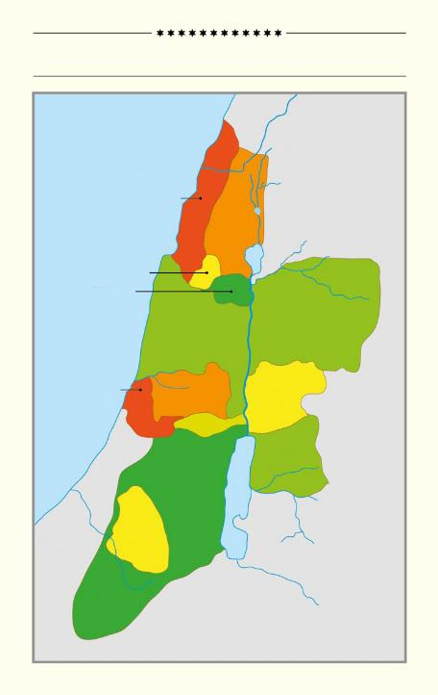
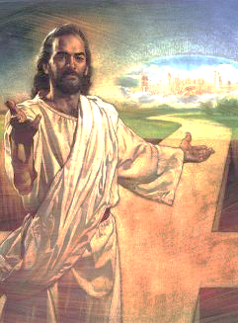
యెహోషువ గ్రంథములోని 13 నుండి 21 అధ్యాయములు ప్రధానంగా కనాను దేశమును ఇశ్రాయేలీయుల గోత్రములకు ఎలా పంచబడెనో వివరిస్తాయి.
ఇశ్రాయేలు యొక్క 12 గోత్రాలు
మధ్యధరా సముద్రం
స్థలముల, ప్రజల, గోత్రముల సూచనల మధ్య, ఇశ్రాయేలు వారసత్వంగా పొందిన దేశమును మనము చూస్తాము; అయినప్పటికీ, సంపూర్ణముగా స్వాధీనపరచుకోని దేశముగాను అది ఉండెను.
ఆశేరు
నఫ్తాలి
జెబులూను
యేసు క్రీస్తు మరణముచేత, ఆదాము మరియు హవ్వా కోల్పోయిన దేశమును మనము వారసత్వముగా పొందిన వారము. అయినప్పటికీ, దానిని పొందుదుమని నిరీక్షణ బంధులుగా ఉన్నాము.
ఈస్సాకారు
మనష్షే
మనష్షే
కోల్పోయిన దేశము
దేవుడు ఇచ్చిన దేశము
దేశమును జయించుట
బహుమానమును కాపాడుట
పునరుద్ధరింపబడిన దేశము
దాను
A
ఎఫ్రాయిము
గాదు
బిన్యామీను
రూబేను
B
యూదా
C
శిమ్యోను
B'
A'

Slide 5



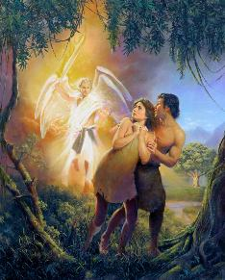
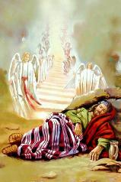
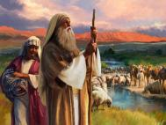

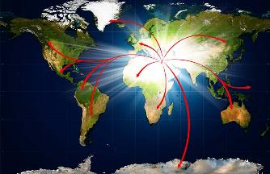
కోల్పోయిన దేశము
“దేవుడైన యెహోవా అతడు ఏ నేలనుండి తీయబడెనో దాని సేద్యపరచుటకు ఏదెను తోటలోనుండి అతని పంపివేసెను.” (ఆదికాండము 3:23)
దేవుడు ఆదాముని మరియు హవ్వను ఈ భూమికి ఆధిపత్యులుగా ఉంచి (ఆది. 1:27–28), వారిని ఏదెన్ తోటలో నిలిపెను (ఆది. 2:8).
కానీ వారు దేవుని మాటకు అవిధేయత కలుగజేసినప్పుడు, వారు తోట నుండి తొలగింపబడిరి (ఆది. 3:23).ఇలా, వారు భూమిపై ఆధిపత్యమును కోల్పోయిరి.
అయితే దేవుడు మానవజాతి కోల్పోయిన దేశమును పునః పొందునట్లు ఒక యోచన కలిగియున్నాడు. మొదటి దశలో, ఆయన అబ్రాహాము, ఇస్సాకు, యాకోబుకు కనాను దేశమును ఇచ్చెను (ఆది. 13:14–15).
తరువాత, దేవుని జ్ఞానం సమస్త జనములకు వ్యాపించుచుండగా, ఆ వారసత్వము భూమి అంతటికి విస్తరించవలసి ఉండెను (యెష. 11:9).
కానీ ఇశ్రాయేలు యొక్క అవిధేయత చేత, ఆ ప్రారంభ యోచన మారిపోయెను. అప్పుడు దేవుడు శిలల నుండి అబ్రాహాము సంతానమును లేపెను—అదే మనము (లూకా 3:8; హెబూ. 6:11-12).

Slide 6



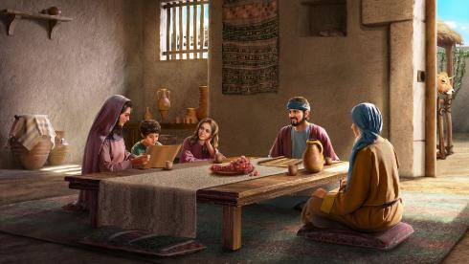
దేవుడు ఇచ్చిన దేశము
“భూమియు దాని సంపూర్ణతయు లోకమును దాని నివాసులును యెహోవావే.” (కీర్తనల గ్రంథము 24:1)
ఏదెను తోటను పొందడానికి ఆదాము హవ్వలు ఏమీ చేయనట్లే, అబ్రాహాము మరియు అతని వారసులు వాగ్దాన భూమిని పొందడానికి ఏమీ చేయలేదు. అది దేవుని నుండి వచ్చిన బహుమతి.
ఈ బహుమతిని మనం అద్దెకు తీసుకున్న ఇంటితో పోల్చవచ్చు. ఇశ్రాయేలు కనానులో నివసించగలిగినప్పటికీ, ఆ భూమి దేవుని స్వాస్థ్యంగానే ఉంది (కీర్త. 24:1).
ఇంటి యజమాని పైకప్పు, ప్లంబింగ్ మొదలైన వాటి నిర్వహణను చూసుకునేవాడు. అదేవిధంగా, దేవుడు వారికి ఇచ్చిన దేశంలో ఇశ్రాయేలీయులు నమ్మకంగా జీవించగలిగేలా వర్షాన్ని దయచేసింది, పంటలను కాపాడింది మొదలైనవి దేవుడే.
ఏదెనులో వలె, "చెల్లించడానికి" అద్దె ఉంది: విధేయత (లేవీ. 20:22). ఇది నిజంగా సంబంధానికి సంబంధించిన విషయం: దేవుణ్ణి ప్రేమించడం మరియు ఆయన ఆశీర్వాదాలను ఆస్వాదించడం.
నిన్న, నేడు, ఇది విశ్వాసానికి సంబంధించిన విషయంగా మిగిలిపోయింది (హెబ్రీ. 11:9-13).

Slide 7


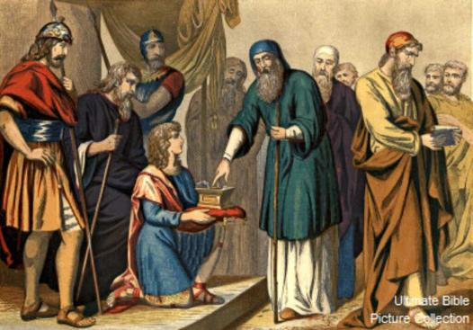
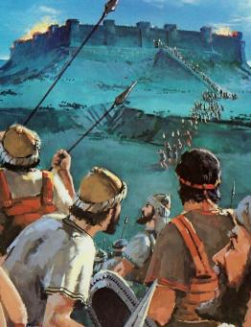
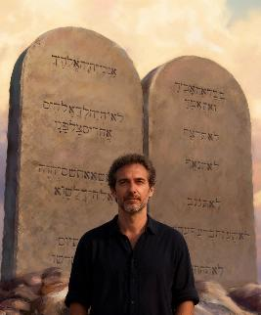
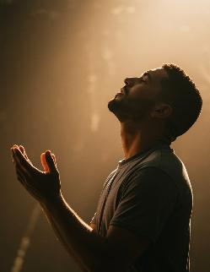
దేశమును జయించుట
“తొమ్మిది గోత్రములకును మనష్షే అర్ధగోత్రమునకును ఈ దేశమును స్వాస్థ్యముగా పంచిపెట్టుము. యెహోవా సేవకుడైన మోషే వారికిచ్చినట్లు” (యెహోషువ 13:7)
యెహోషువ వృద్ధుడైనప్పుడు, దేవుడు అతనికి ఇశ్రాయేలు గోత్రాల మధ్య భూమిని పంచిపెట్టమని ఆజ్ఞాపించాడు, అందులో జయించబడని ప్రాంతాలు కూడా ఉన్నాయి (యెహోషువ 13:1-7).
ఆ భూమి వారిదే, కానీ దానిని స్వాధీనం చేసుకోవడానికి వారు ఇంకా ప్రయత్నం చేయాల్సి వచ్చింది. దేవుడు మనిషి నుండి స్వతంత్రంగా వ్యవహరించడు; మనం మన వంతు బాధ్యత వహించాలని ఆయన కోరుకుంటున్నాడు.
వారు విజయం కోసం పోరాడినప్పటికీ, వారి విజయం వారి స్వంత యోగ్యత కాదు, దేవునిదే (ద్వితీ. 9:5). ఇశ్రాయేలు లాగే, రక్షణ పొందడానికి మరియు వాగ్దానాలను వారసత్వంగా పొందడానికి మనం ఏమీ చేయలేము. (ఎఫె. 2:8-9; గల. 3:29). కానీ వారు పోరాడితే... నేడు మనం ఏమి చేయాలి?
ఒకసారి రక్షింపబడిన తర్వాత, దేవుడు తన వారసుల నుండి రెండు విషయాలను కోరుతున్నాడు: విధేయత (ఫిలి. 2:12); మరియు కృతజ్ఞత (హెబ్రీ. 12:28).

Slide 8

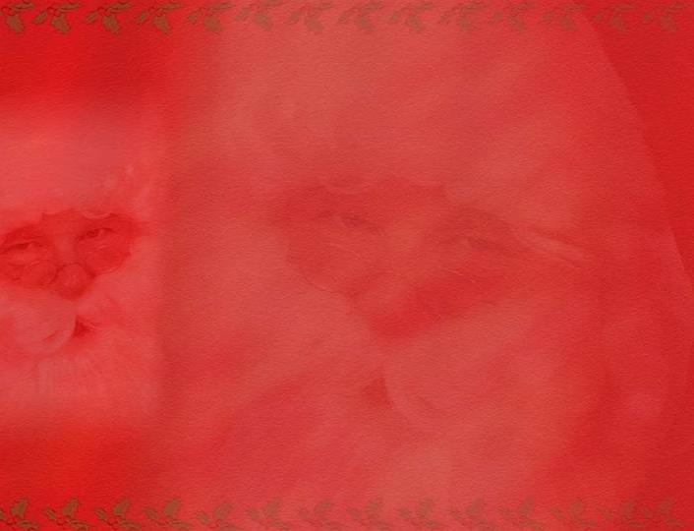
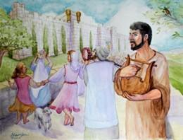
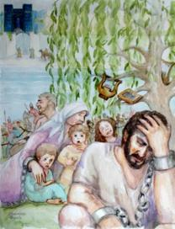
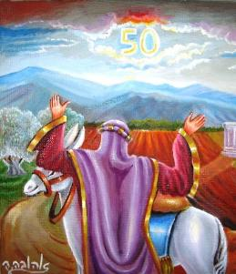
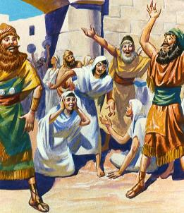
బహుమానమును కాపాడుట
“భూమిని శాశ్వత విక్రయము చేయకూడదు. ఆ భూమి నాదే, మీరు నాయొద్ద కాపురమున్న పరదేశులు.” (లేవీయకాండము 25:23)
వారసత్వమును స్వీకరించిన తర్వాత, భూమి వినియోగమునకు సంబంధించి ప్రత్యేక నియమములు ఉండేవి: సబ్బాతు సంవత్సరము మరియు ఏబదియవ సంవత్సరము.
సబ్బాతు సంవత్సరము:భూమి విశ్రమించుటకు అనుమతించబడెను (లేవీ. 25:2–5).ఈ ఆజ్ఞను ఉల్లంఘించినందువల్లనే ఇశ్రాయేలు నిర్వాసితులై గురయ్యెను (2 దిన. 36:20–21).
ఏబదియవ సంవత్స రము సామాజిక అసమానతలను నివారించడం ద్వారా భూములను వాటి అసలు యజమానులకు తిరిగి ఇవ్వడం జరిగింది (లేవీ. 25:10, 23, 40-41).
సారాంశంలో, సువార్త యొక్క ముఖ్య ఉద్దేశ్యం ఇదే: ధనిక మరియు పేద, యజమాని మరియు ఉద్యోగి, విశేషాధికారులు మరియు అణగారిన వర్గాల మధ్య వ్యత్యాసాన్ని తుడిచివేయడం, దేవుని కృప మనకు పూర్తిగా అవసరమని గుర్తించడం ద్వారా మనందరినీ సమాన స్థాయిలో ఉంచడం.

Slide 9

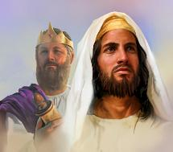
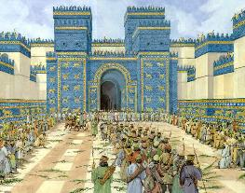
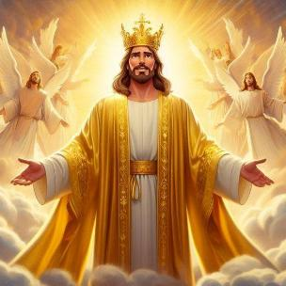
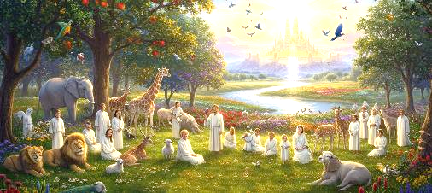
పునరుద్ధరింపబడిన దేశము
“మీ పితరులు నివసించునట్లు నా సేవకుడైన యాకోబునకు నేనిచ్చిన దేశములో వారు నివసింతురు, వారి పిల్లలును వారి పిల్లల పిల్లలును అక్కడ నిత్యము నివసింతురు, నా సేవకుడైన దావీదు ఎల్లకాలము వారికి అధిపతియై యుండును.” (యెహెఙ్కేలు 37:25)
ఇశ్రాయేలు వారి అవిధేయత చేత తమ భూమి నుండి ఉపరితపింపబడి, బబులోనుకు తీసికొనబడియుండగా, దేవుడు వారిని వదలలేదు.
ఆయన వారిని తిరిగి తీసుకొని, దేశమును నిత్యమునకు ఇచ్చెదనని వాగ్దానం చేసెను, మరియు దావీదును రాజుగా ఉంచెదనని చెప్పెను (యెహె. 37:25). కాని ఇశ్రాయేలు ఆ దేశమును నిత్యము స్వాధీనపరచుకోలేదు, మరియు దావీదు అప్పటికే చనిపోయెను.అయితే ఈ ప్రవచనము ఏమి సూచించుచున్నది?
ఇక్కడ యేసు క్రీస్తే నిజమైన నిత్యరాజుగా ప్రకటింపబడుచున్నాడు.అతడే తన రక్తముచేత మనకు నిత్య వారసత్వమును ధృవపరచుచున్నాడు.
అతడే సర్వ వాగ్దానముల నెరవేర్పు (రోమ్. 15:8; 2 కొరి. 1:20).ఆయనయందు మనకు ఇప్పుడే ఆశీర్వాదములు, మరియు భవిష్యత్తులో వాగ్దానముగల వారసత్వము లభించును (1 పేతురు 1:3–4). త్వరలో, మన పాదములు వాగ్దాన దేశమును తాకును.

Slide 10

“దేవునికి అవిధేయత చేత ఆదాము, హవ్వలు ఏదెనును కోల్పోయిరి; పాపము చేత భూమంతయు శపింపబడెను. కాని దేవుని ప్రజలు ఆయన ఆజ్ఞలను అనుసరించినయెడల, వారి దేశము పుష్టి, సౌందర్యములతో పునరుద్ధరింపబడును. భూమి సాగు విషయములో దేవుడే వారికి ఆజ్ఞలు ఇవ్వెను; వారు ఆయనతో సహకరించవలసి ఉండెను. అట్టిదే యెడల భూమి అంతయు దేవుని నియంత్రణలో ఆత్మీయ సత్యముల బోధనగా నిలచును. సహజ నియమములకు అనుసరణచేత భూమి తన ధనములను ఉత్పత్తి చేసినట్లే, నైతిక నియమములకు విధేయతచేత ప్రజల హృదయములు ఆయన స్వభావ గుణములను ప్రతిబింబింపవలెను.”
— ఎలెన్ జి. వైట్ (క్రైస్ట్‌స్ ఆబ్జెక్ట్ లెసన్స్, పుట 289)

